Slide 1


QG STUDIO
汇报人：尹俊标
汇报时间：2023年5月13日

Slide 2
1
项目介绍
2
项目功能
答辩目录
3
项目亮点
Directory
4
项目难点
5
总结

Slide 3
1
项目介绍

Slide 4
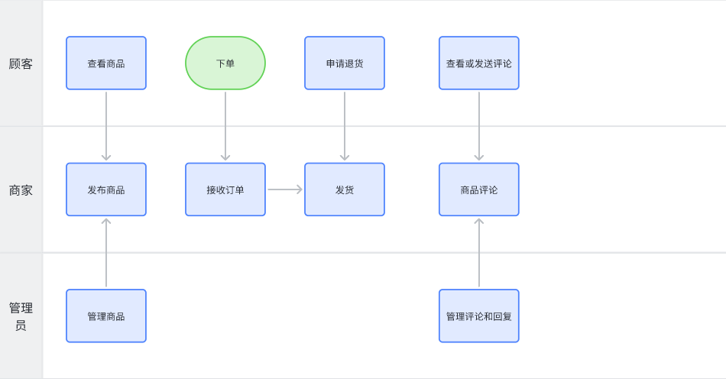
项目介绍
QG购物网是基于Web技术的在线购物平台，能为用户提供商品浏览、购买、收藏等基本需求
项目介绍
项目功能
项目亮点
项目难点
总结

Slide 5
2
项目功能

Slide 6
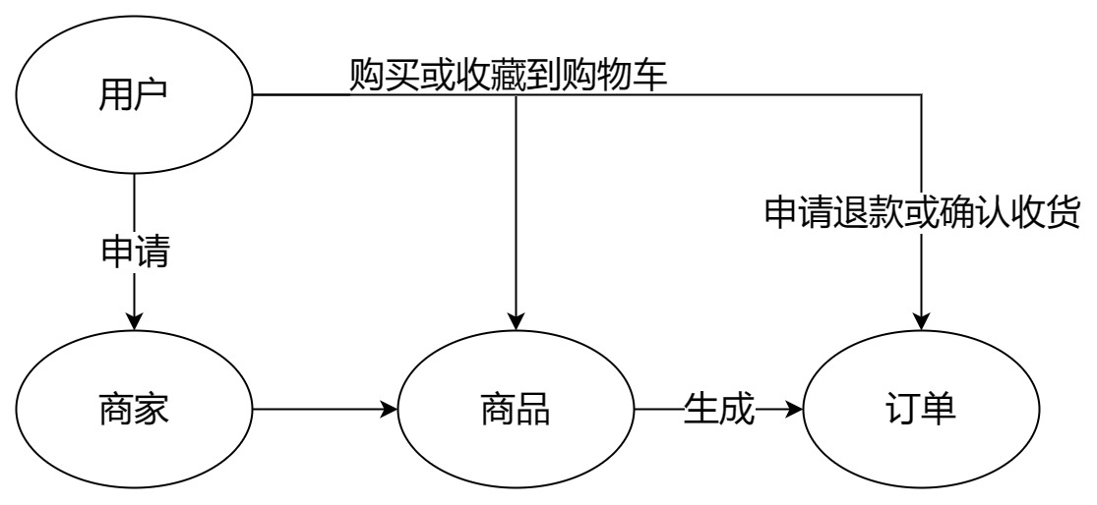
用户购买商品
项目介绍
项目功能
项目亮点
项目难点
总结

Slide 7
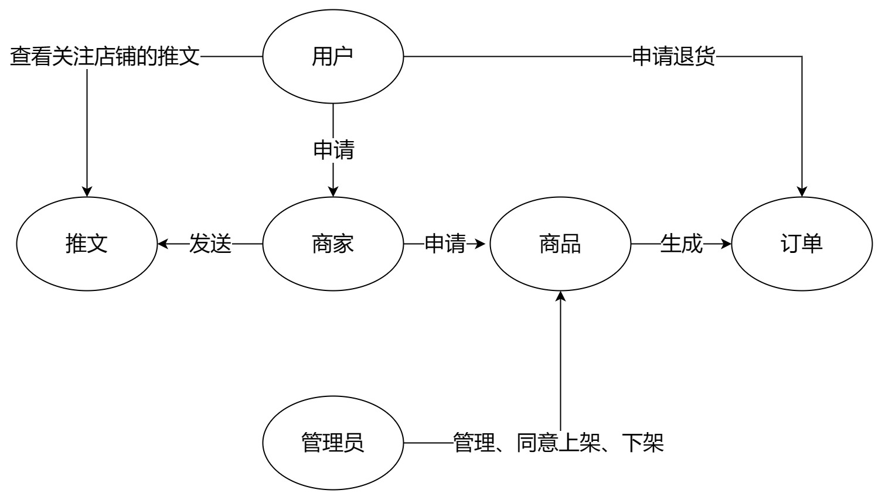
商店管理订单
项目介绍
项目功能
项目亮点
项目难点
总结

Slide 8
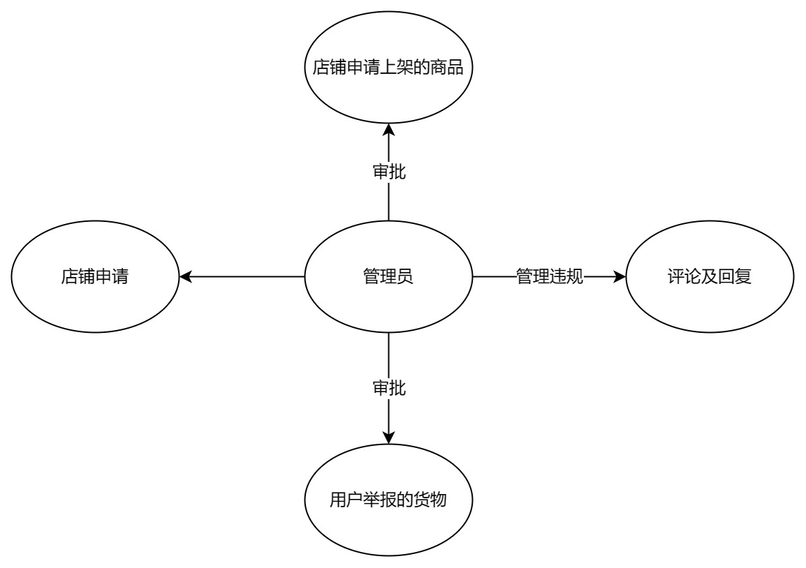
管理员管理商品
项目介绍
项目功能
项目亮点
项目难点
总结

Slide 9
3
项目亮点

Slide 10
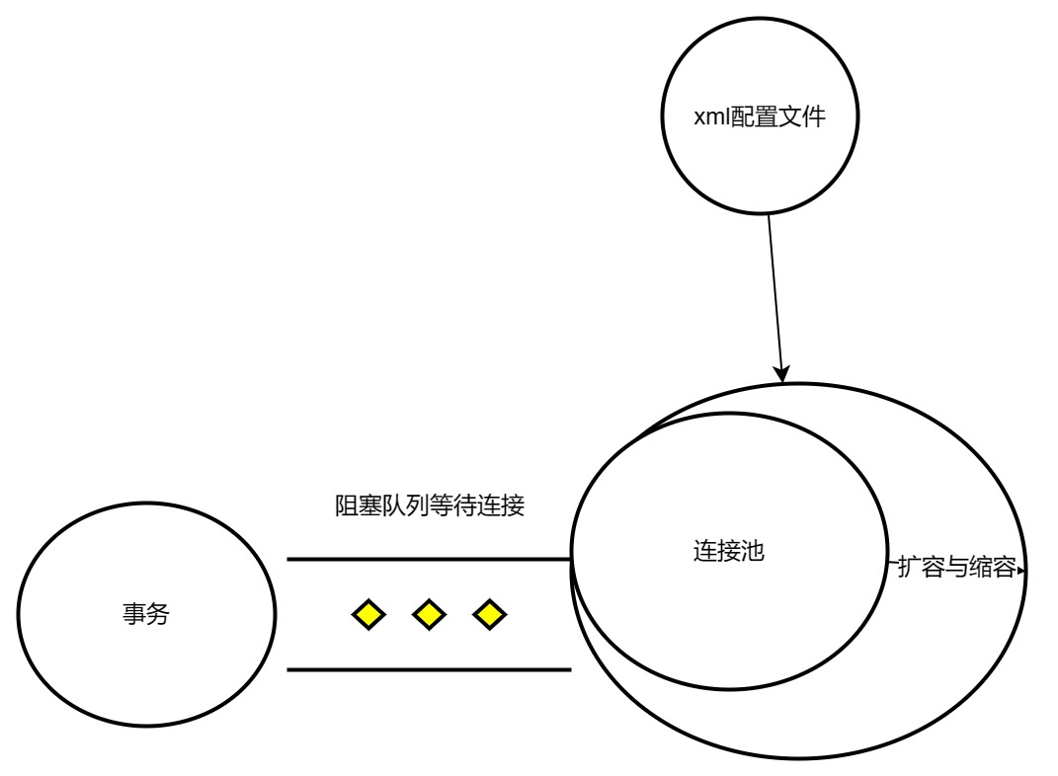
手写数据库连接池
项目介绍
项目功能
用户获取数据库连接时减少线程竞争
项目亮点
项目难点
总结
降低系统负载
优化资源利用

Slide 11
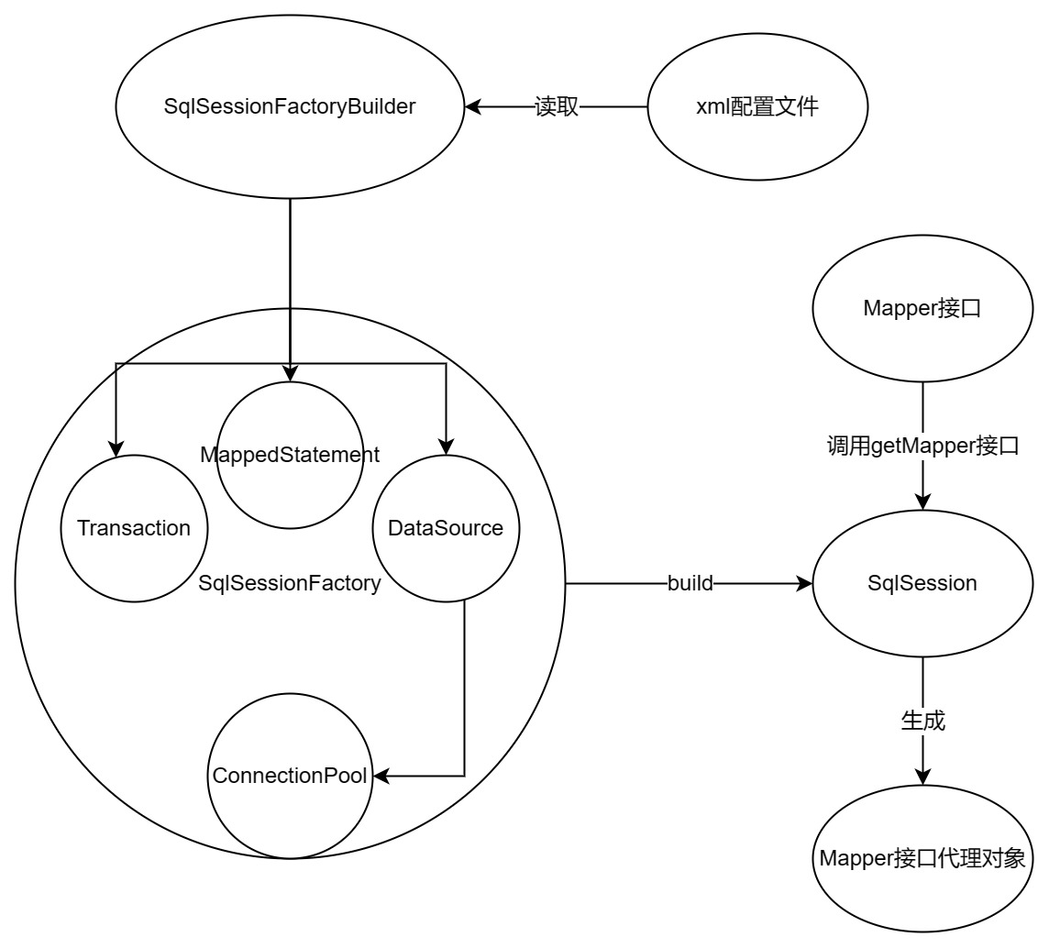
手写ORM框架
项目介绍
对数据库进行统一的管理
便于扩展业务
减少重复代码的书写
加强代码的可读性
项目功能
项目亮点
项目难点
总结

Slide 12
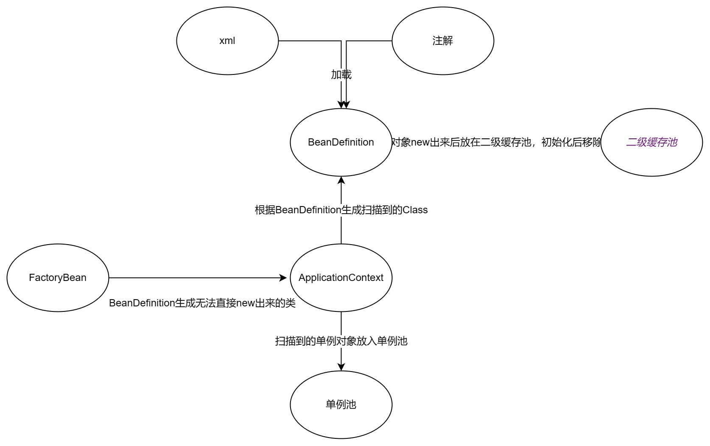
手写IOC框架
用于对象的自动创建和初始化
降低程序的耦合度，便于维护
项目介绍
项目功能
项目亮点
解决相互依赖
项目难点
总结
自动装配，降低耦合
减少对象存储消耗

Slide 13
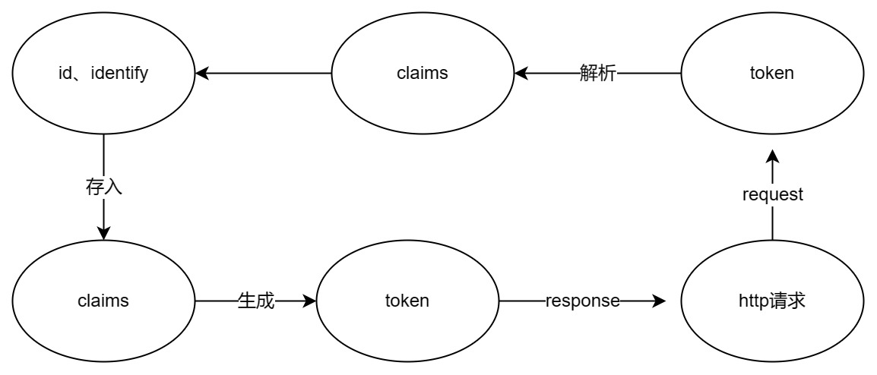
JWT令牌认证鉴权
项目介绍
项目功能
项目亮点
项目难点
总结
需要权限的信息申请和请求，验证用户权限，防止无权用户跨级申请

Slide 14
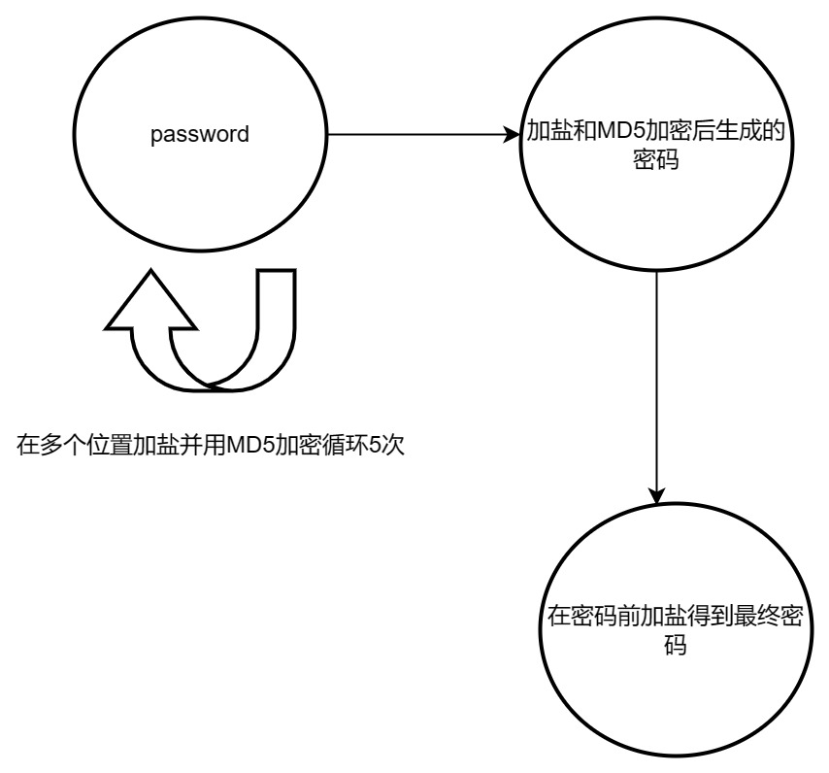
MD5和加盐进行敏感数据加密
项目介绍
项目功能
项目亮点
对密码等敏感信息加密存储，
保证安全性
项目难点
总结

Slide 15
4
项目难点

Slide 16
ORM和IOC框架的实现
如何实现高复用和低耦合，非法输入判断，提高健壮性？
项目介绍
项目功能
用户权限的判定
项目亮点
如何防止用户权限跨级请求？
项目难点
总结
高并发冲突问题
高并发下用户访问数据，如何设置在保证数据一致的情况下减少用户等待的时间？

Slide 17
5
总结

Slide 18
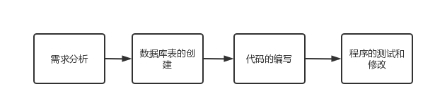
总结
通过完成这次项目，让我熟悉到了程序开发的过程
项目介绍
项目功能
项目亮点
项目难点
总结
项目的完成过程中我遇到了很多难题，通过解决问题我锻炼了面对实际问题时解决问题的能力，让我更有能力面对接下来的难题。

Slide 19
总结
刚参加训练营时，我从零开始学习很多的技术，如Java、Spring Boot、MyBatis 等，以及后端开发的基本流程，通过完成训练营的作业和项目考核，我提升了面对困难时分析问题和解决问题的能力，学习了后端开发的技术。
在完成考核项目和手写框架的过程中我也遇到了很多困难，最终通过阅读已有框架的源码和参考其他项目的决绝方案才得以解决，解决的过程拓宽了我的视野和对业务的理解，也让我更有信心解决接下来面对的难题。
最后，感谢各位师兄在训练营中对我的指导，在我遇到难以解决的问题时指点迷津，也感谢老师为我提供了这次宝贵的学习机会，让我有机会提升自己的综合能力。
项目介绍
项目功能
项目亮点
项目难点
总结

Slide 20


感谢聆听
Thanks for listening

